Slide 1
Взятки: И дольше века длится бой… История борьбы с коррупцией
Следственное управление Следственного комитета РФ по Еврейской автономной области, с учетом рекомендаций Общественного Совета при СУ СК РФ по ЕАО

Slide 2
Особенности национальной борьбы с коррупцией
Коррупция и как понятие, и как явление в официальных нормативных документах и практической деятельности НЕ признавалась. Использовались определения "взяточничество", "злоупотребление служебным положением", "попустительство" др.

Slide 3
Коррупция [лат. corruptio] значит подкуп; подкупность и продажность публичных и политических деятелей, государственных чиновников и должностных лиц
В широком смысле слова коррупция - это социальное явление, поразившее общественный аппарат управления, выражающееся в разложении власти, умышленном использовании государственными и муниципальными служащими, другими лицами, уполномоченными на выполнение государственных функций, собственного служебного положения, статуса и авторитета занимаемой должности в корыстных целях для личного обогащения либо в групповых интересах"

Slide 4
Мздоимство упоминается в российских летописях XIII в.

Slide 5
Институт кормления как повод к взятке
Первое законодательное ограничение коррупционной деятельности в России было осуществлено в царствование
Ивана III.

Slide 6
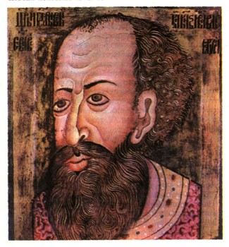
Иван IV (Грозный)
первым ввел смертную казнь в качестве наказания за чрезмерность во взятках.

Slide 7
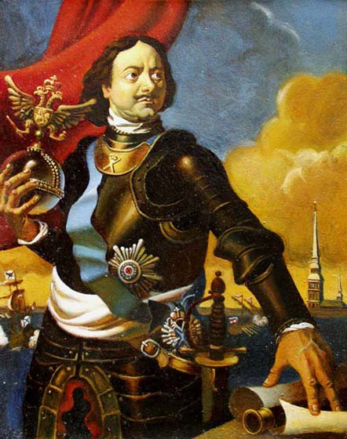
Петр I
широкий размах коррупции
беспощадная борьба царя с ней
Смертная казнь за взяточничество
Смертная казнь распространяется на высших чиновников

Slide 8
Екатерина II
запретила взятки,
взяточников не казнили
их имена объявлялись для всеобщего ознакомления

Slide 9
РСФСР
С первых же дней Великой Октябрьской социалистической революции взяточничество было опасным явлением: 8 мая 1918 г. принят декрет о борьбе со взяточничеством.
В Уголовном кодексе 1922 г. за взяточничество были установлены суровые наказания вплоть до высшей меры наказания (ст. 114 УК 1922г.).

Slide 10
У взяточничества – классовые корни (1962 год)
взяточничество - это "социальное явление, порожденное условиями эксплуататорского общества»
«Октябрьская революция ликвидировала коренные предпосылки взяточничества»

Slide 11
главные составы преступлений
отпуск дефицитной продукции;
выделение оборудования и материалов;
корректировка и понижение плановых заданий;
назначение на ответственные должности;
сокрытие махинаций.

Slide 12
обстоятельства коррупции
серьезные упущения в кадровой работе;
бюрократизм и волокита при рассмотрении законных просьб людей;
нехорошая работа с жалобами и письмами людей;
грубые нарушения гос.плановой и денежной дисциплины;
либерализм по отношению к взяточникам (в том числе - и в приговорах судов)

Slide 13
70-80 годы 20 века – усиление борьбы с коррупцией
Сращивание с преступными элементами работников контрольных органов, взяточничество и мздоимство в прокуратуре и судах.

Slide 14
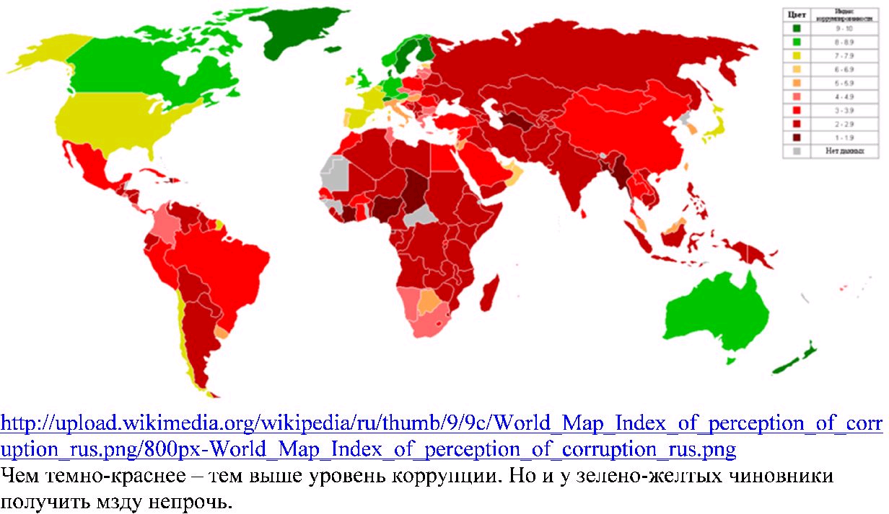
Коррупция – международное явление

Slide 15
У кого строже наказание?
Самое жесткое наказание за взятку существует в современных коммунистических государствах – на Кубе и в Китае. Там за взятки предусмотрена смертная казнь. И, если на Кубе в силу национальных традиций и характера, на взятки часто смотрят сквозь пальцы, то в Китае с 2000 года за взяточничество было расстреляно 10 тысяч чиновников.

Slide 16
Виды коррупции

Slide 18
Социально-экономические и политические последствия, порождаемые коррупцией
Нарушается механизм рыночной конкуренции
Возникновение монополистических тенденций
Снижение качества продукции, высокие цены
Неэффективное распределение средств государственного бюджета
формирования и развития организованной преступности и теневой экономики
понижение налоговых поступлений в государственный бюджет и невыполнение социальных программ

Slide 19
Отрицательные последствия коррупции в социальной сфере
сформировывает у членов общества "двойной эталон" морали и поведения
резкое возрастание имущественного неравенства
Коррупция дискредитирует право как основной инструмент регулирования жизни страны и общества.
В публичном сознании формируется представление о беззащитности людей и перед лицом власти и перед преступностью.
Рост социальной напряженности в стране

Slide 20
Последствия коррупции в политической сфере
Коррупция способствует смещению целей политики от общенациональных к обеспечению властвования олигархов и ОПГ
предательство интересов государственной сохранности страны
подрывает престиж страны , способствует её политической и экономической изоляции.

Slide 22
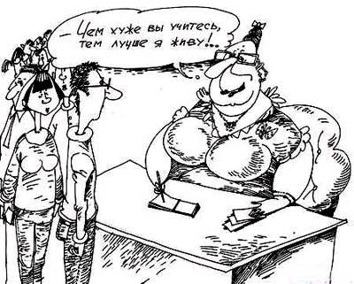
Взяточничество – главный внутренний враг России !!!

